Slide 1
Novostavba objektu penzionu ve vybrané lokalitě na úrovni projektu pro stavební povolení
Vypracovala: Lucie Krobová
Vedoucí práce: Ing. Zuzana Kramářová, Ph.D.
Oponentka: Ing. Hana Rusňáková

Slide 2
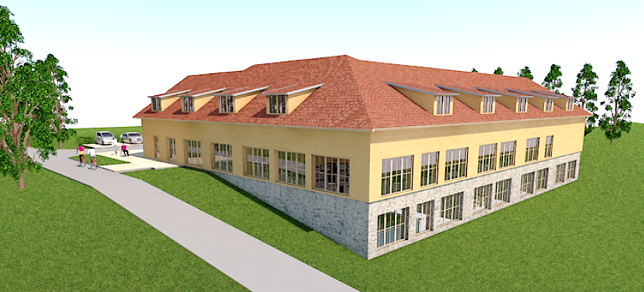
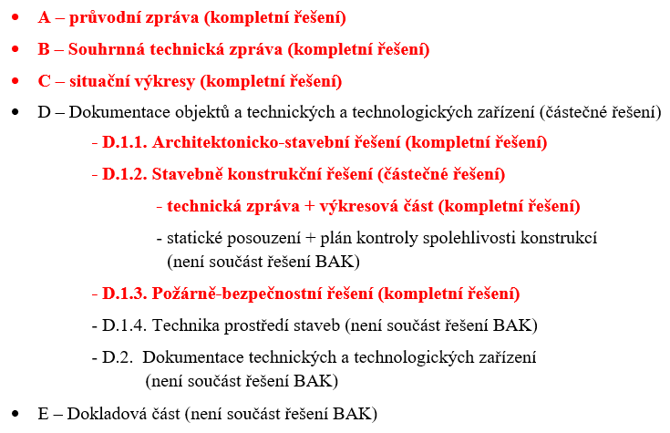
OBSAH
DRUH PENZIONU, VÝBĚR LOKALITY
FOTODOKUMENTACE LOKALITY
SITUACE
NÁVRH
POUŽITÉ SKLADBY A MATERIÁLY
POŽÁRNĚ BEZPEČNOSTNÍ ŘEŠENÍ
OTÁZKY VEDOUCÍ BAKALÁŘSKÉ PRÁCE
OTÁZKY OPONENTKY BAKALÁŘSKÉ PRÁCE
Zdroj - vlastní

Slide 3
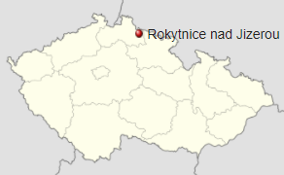
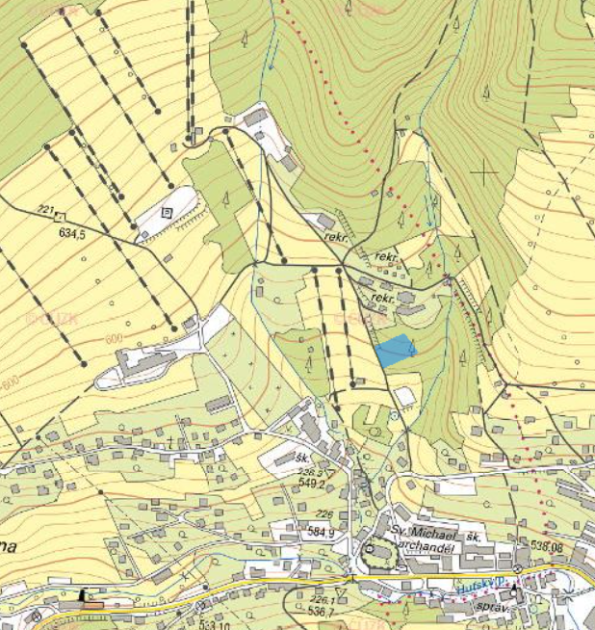
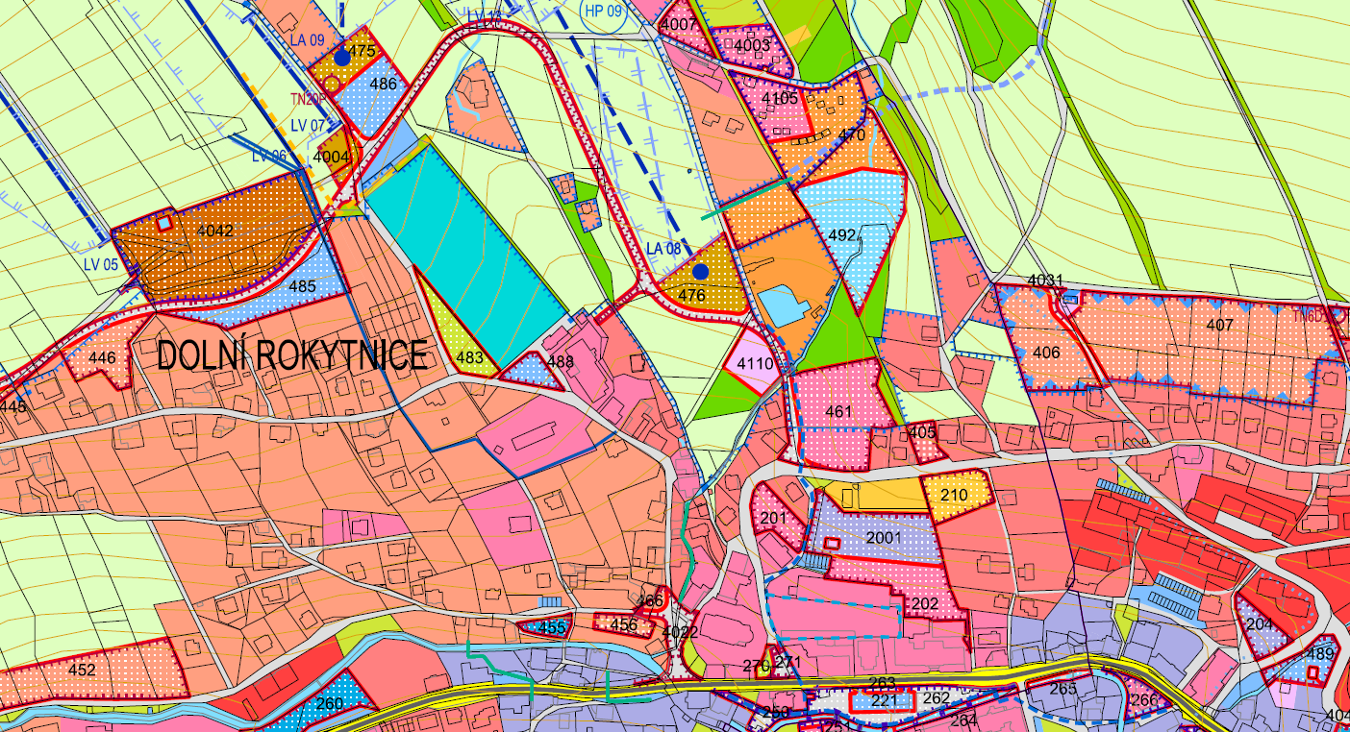
DRUH PENZIONU, VÝBĚR LOKALITY
  PENZION PRO ŠKOLNÍ ZÁJEZDY
  ROKYTNICE NAD JIZEROU – SKI AREÁL STUDENOV
Zdroj - https://cs.wikipedia.org/wiki/Rokytnice_nad_Jizerou
Zdroj - http://sgi.nahlizenidokn.cuzk.cz/marushka/default.aspx?themeid=3&&MarQueryId=2EDA9E08&MarQParam0=1020441631&MarQParamCount=1&MarWindowName=Marushka
Zdroj - http://www.mesto-rokytnice.cz/mesto/uzemni-plany-a-studie/category/65-uzemni-plan

Slide 4
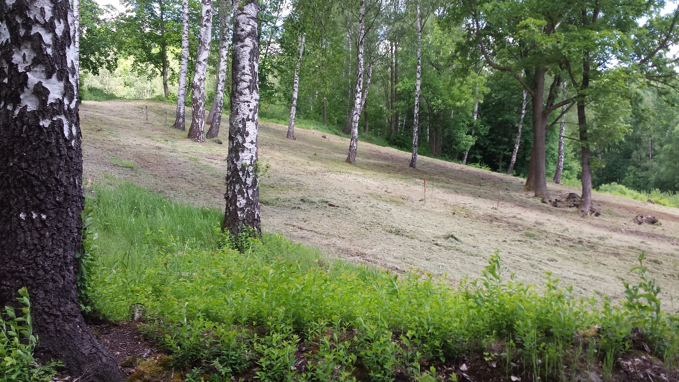
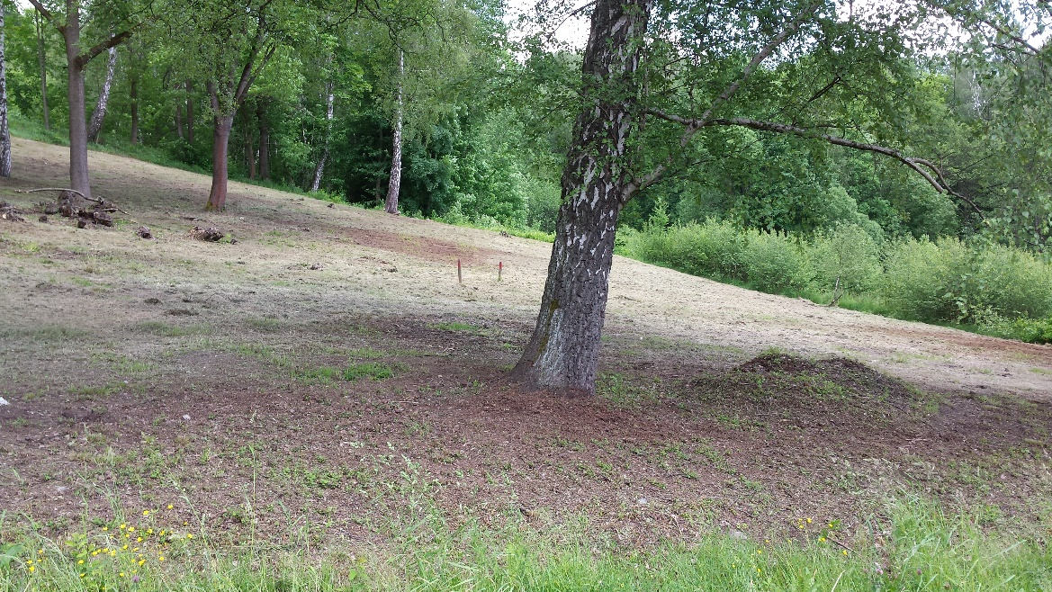
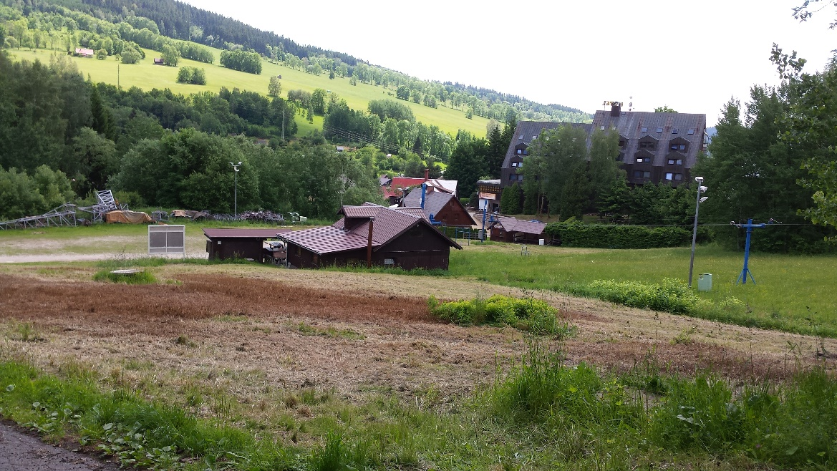
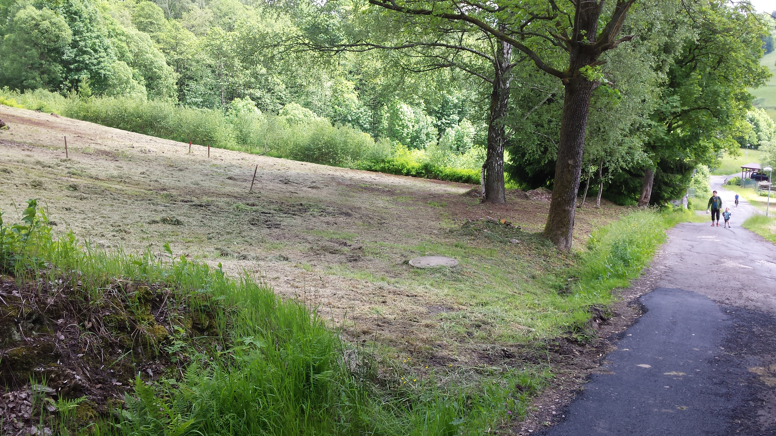
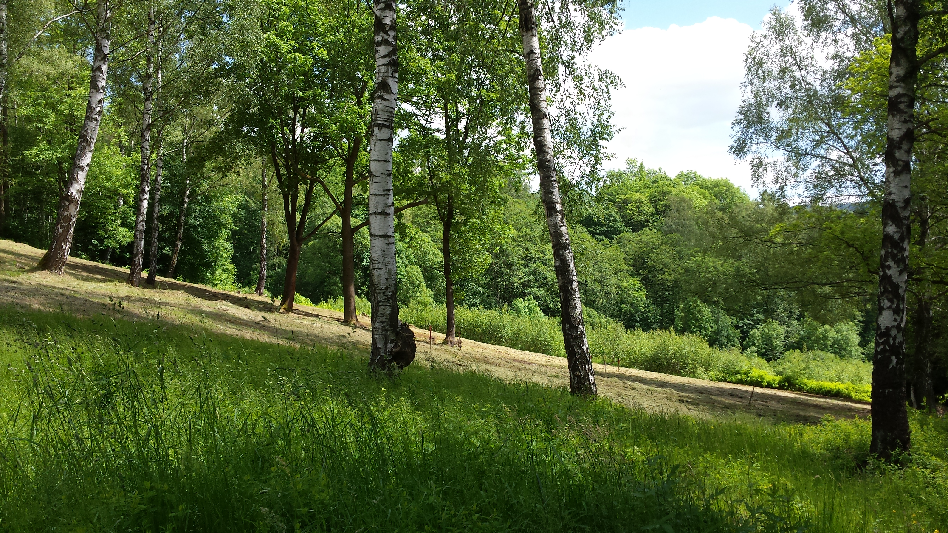
FOTODOKUMENTACE LOKALITY
Zdroj - vlastní

Slide 5
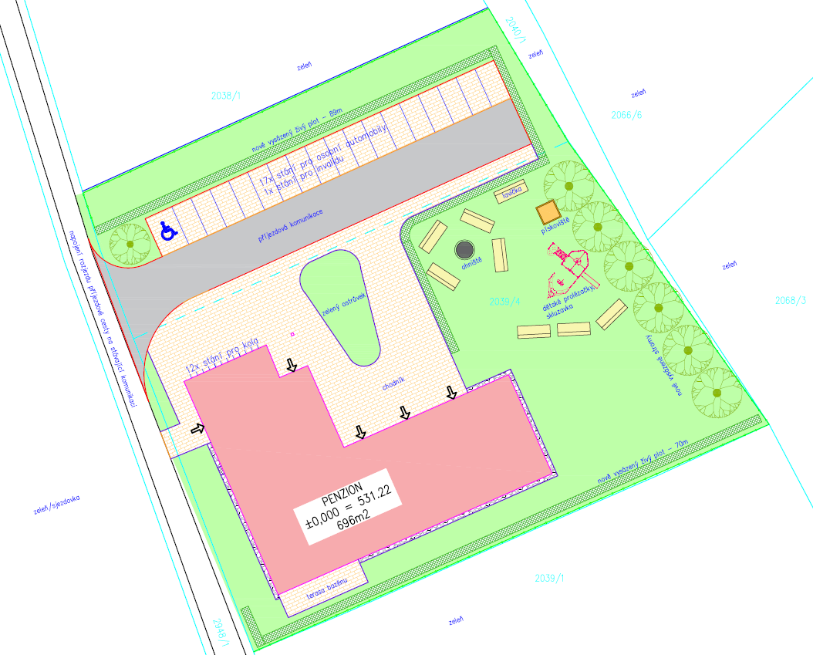
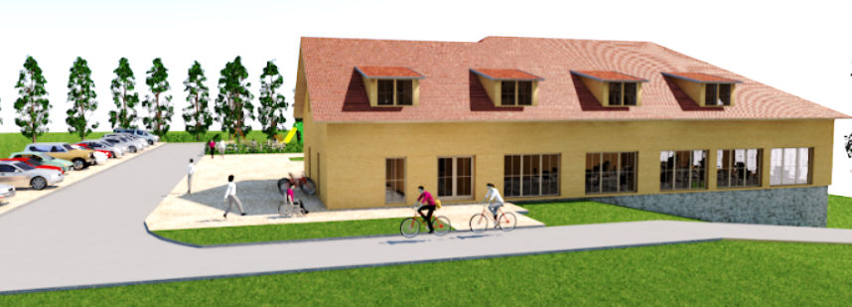
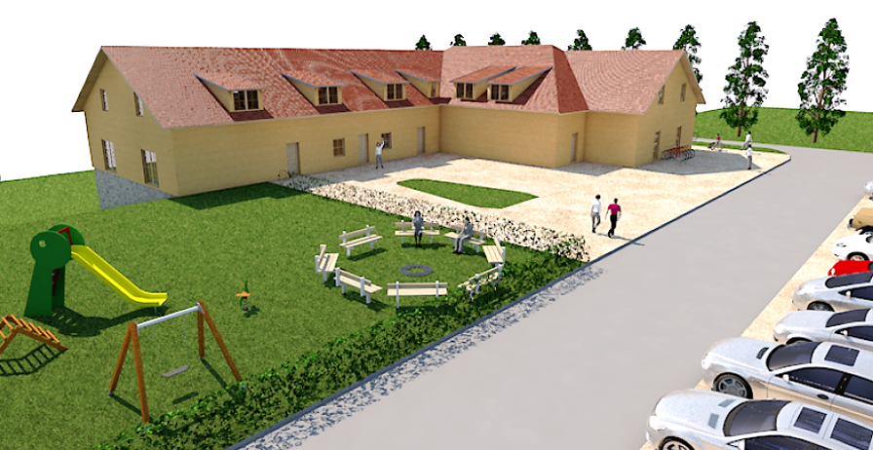
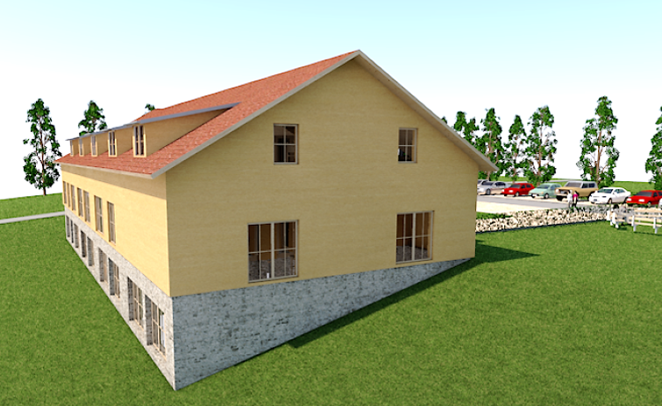
SITUACE
Zdroj - vlastní

Slide 6
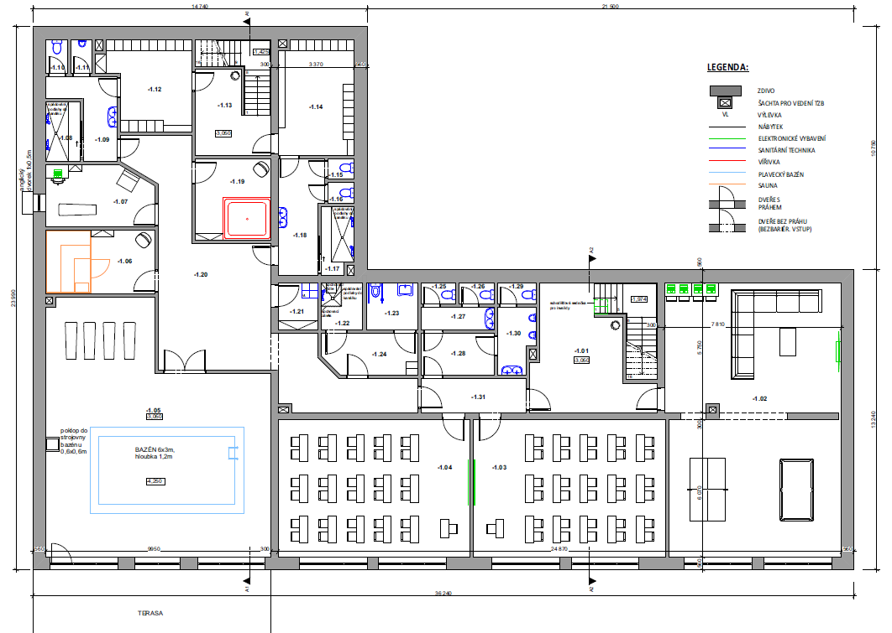
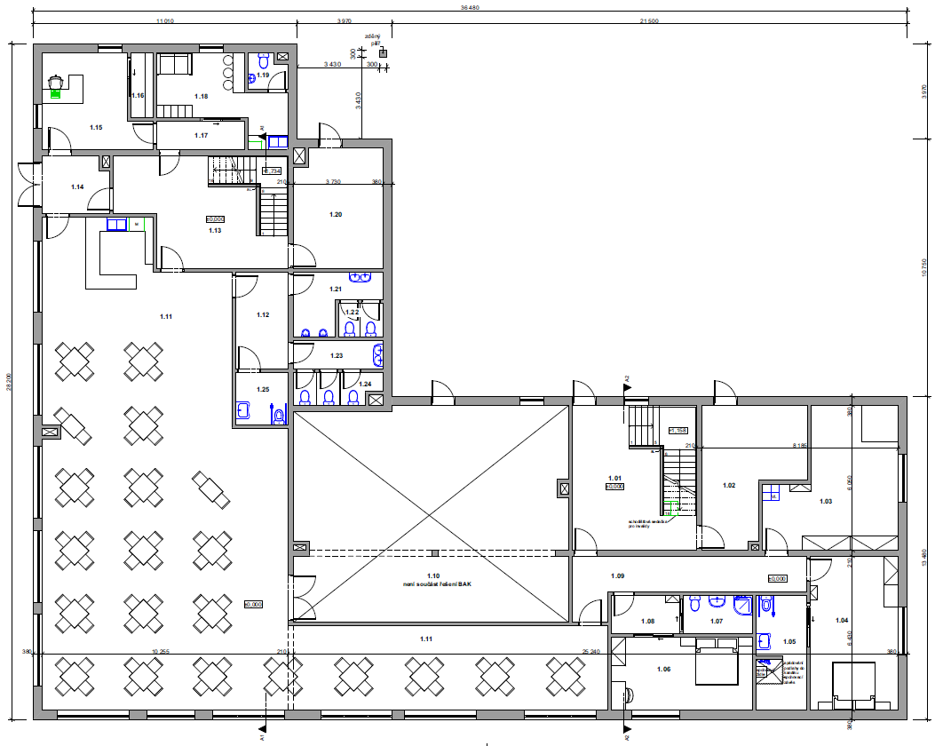
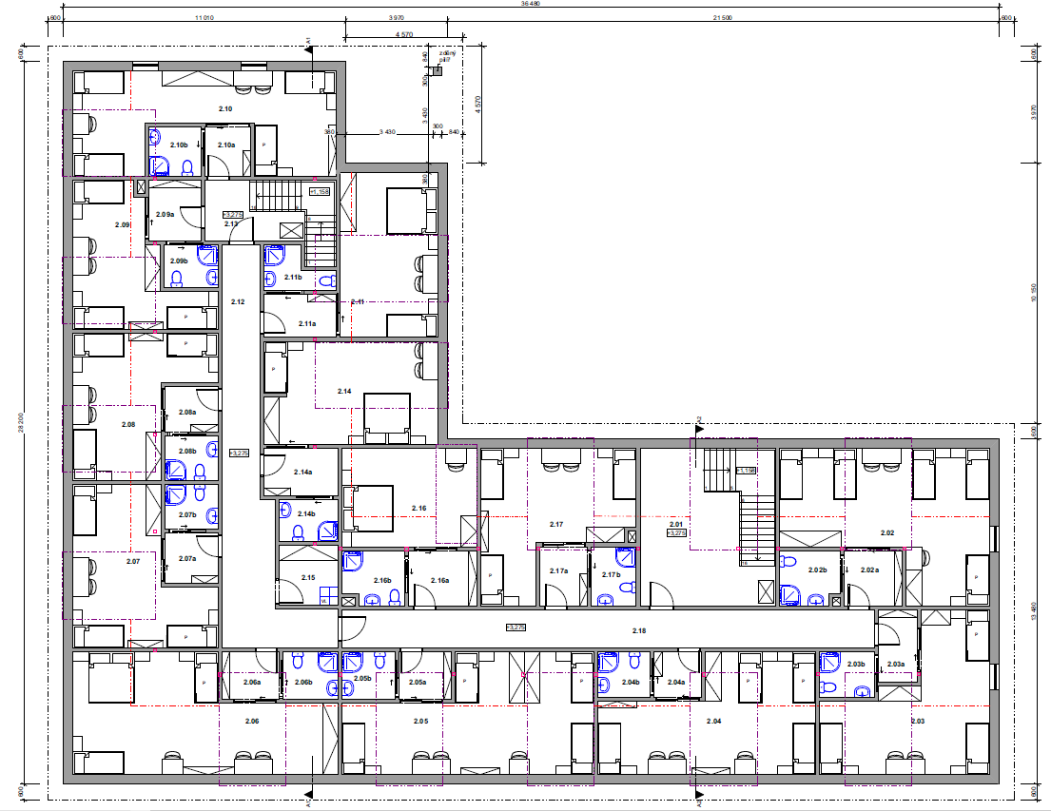
NÁVRH
Zdroj - vlastní

Slide 7
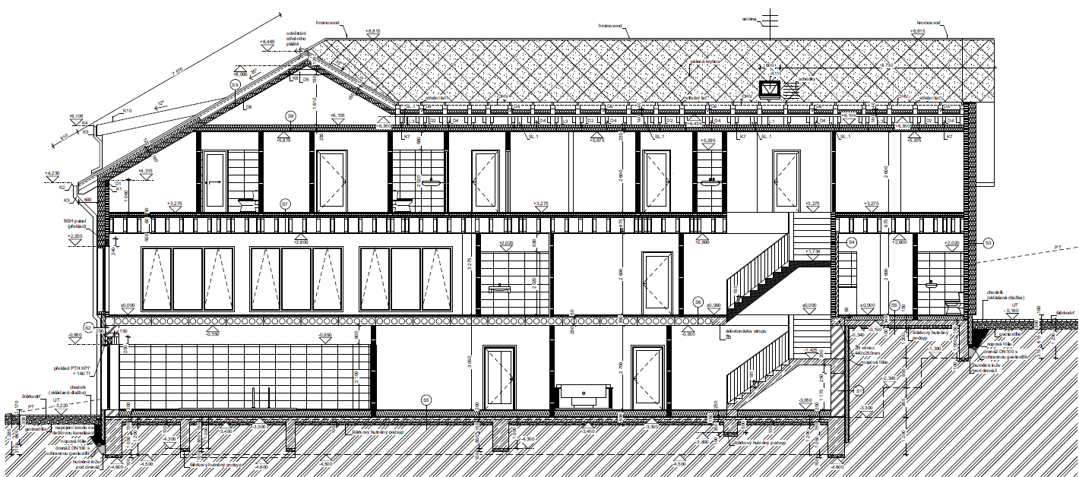

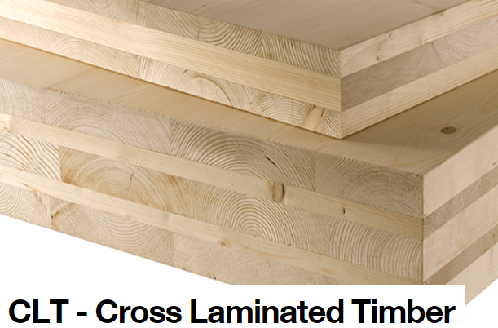
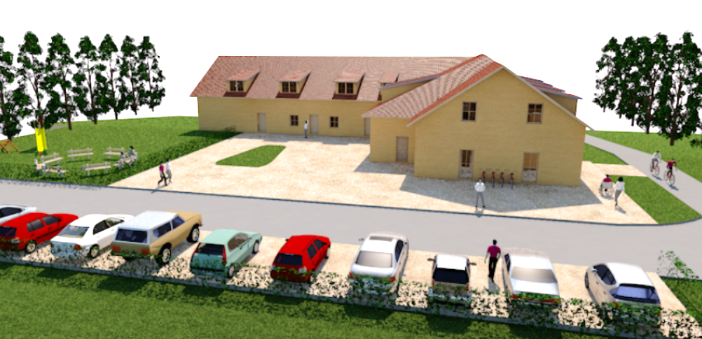
POUŽITÉ SKLADBY A MATERIÁLY
Zdroj - http://www.palco.cz/pdf/i-nosnik-cenik.pdf
Zdroj - vlastní
Zdroj - http://www.clt.info/cz/produkty/

Slide 8
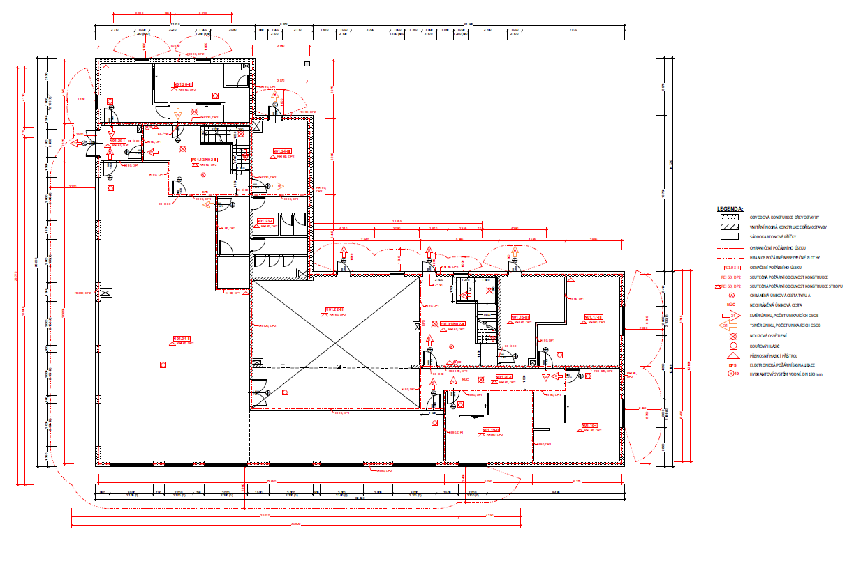
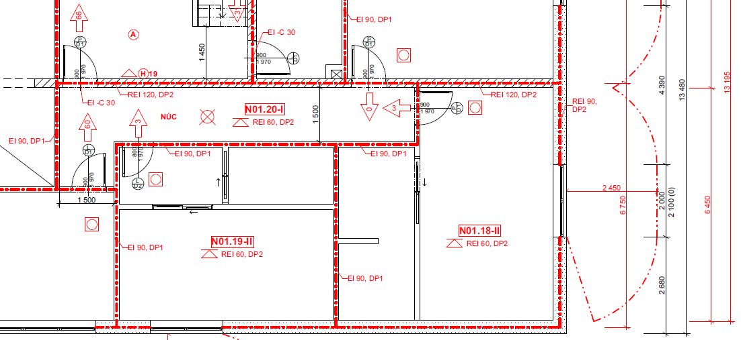
POŽÁRNĚ BEZPEČNOSTNÍ ŘEŠENÍ
DP2 – smíšený konstrukční systém
Přísnější určení SPB a min. PO
Zdroj - vlastní

Slide 9
DĚKUJI ZA POZORNOST!

Slide 10
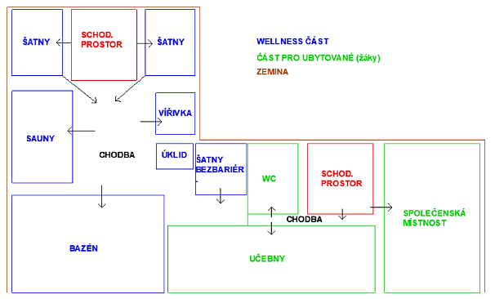
OTÁZKY VEDOUCÍ BAKALÁŘSKÉ PRÁCE
Popište, jak jste postupovala při zpracování provozního schéma objektu.
Zdroj - vlastní

Slide 11
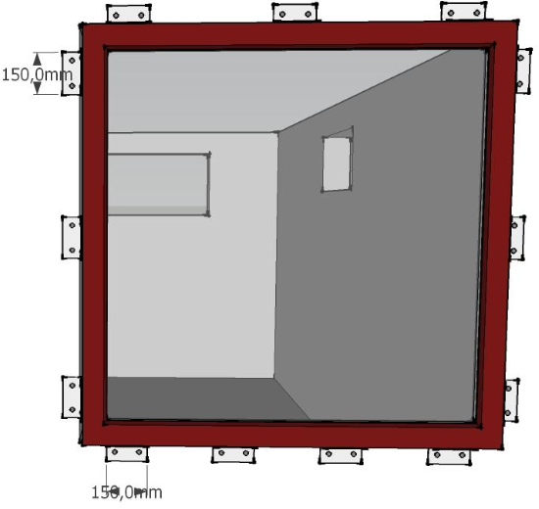
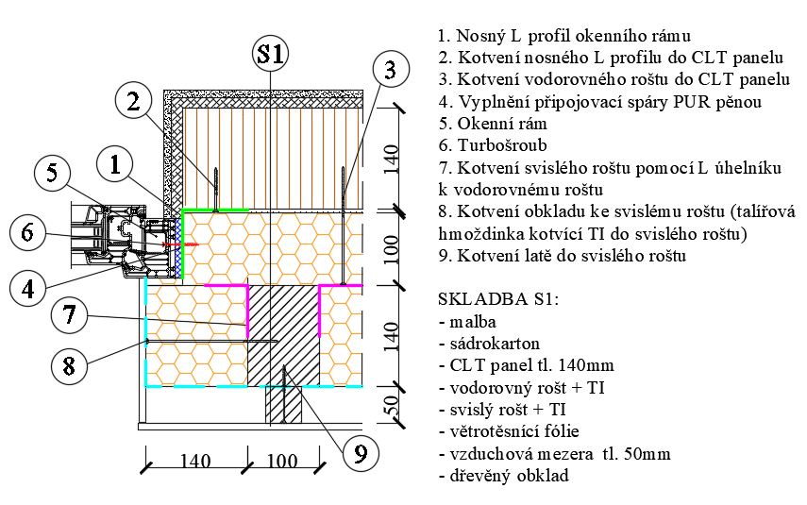
OTÁZKY VEDOUCÍ BAKALÁŘSKÉ PRÁCE
Načrtněte detail kotvení okenního rámu v obvodové konstrukci 1.NP.
Zdroj - https://www.google.cz
Zdroj - vlastní

Slide 12
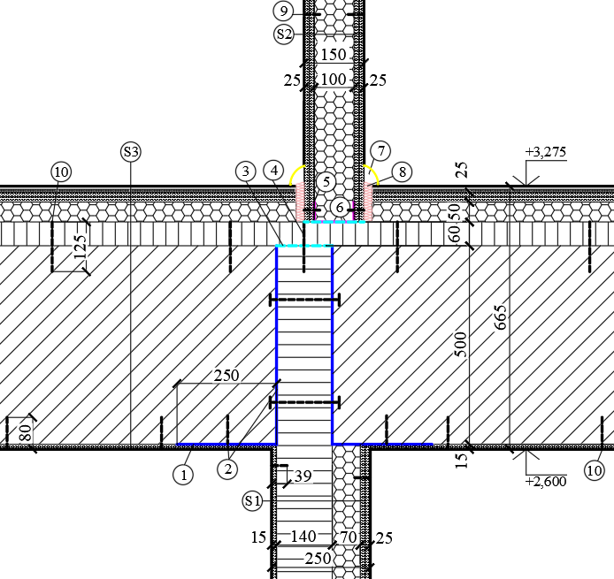
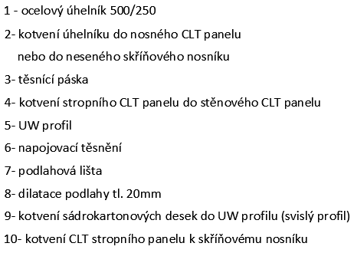
OTÁZKY VEDOUCÍ BAKALÁŘSKÉ PRÁCE
Podrobněji popište detail B – kotvení skříňových nosníků do CLT panelu.
Zdroj - vlastní

Slide 13
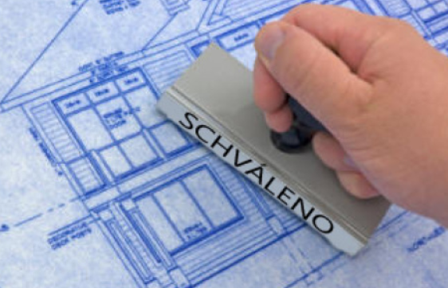

OTÁZKY OPONENTKY BAKALÁŘSKÉ PRÁCE
Jaké jsou podklady pro projektovou dokumentaci pro stavební povolení?
Podle čeho se řeší doprava v klidu?
  Vyhláška 268/2009 Sb.
  Vyhláška 501/2006 Sb.
  ČSN 73 6110
  ČSN 736056
Zdroj - https://www.google.cz/
Zdroj - https://www.google.cz/

Slide 14
DOTAZY?
Novostavba objektu penzionu ve vybrané lokalitě na úrovni projektu pro stavební povolení
Lucie Krobová
Zdroj - vlastní

